Slide 1

UBND QUẬN LONG BIÊN
TRƯỜNG MẦM NON BẮC BIÊN
LĨNH VỰC PHÁT TRIỂN NGÔN NGỮ
HOẠT ĐỘNG LÀM QUEN VĂN HỌC
Đề tài: Truyện “ Mặt trời đi đâu?”
Lứa tuổi: 24 - 36 tháng
Thời gian: 15 - 20 phút
Số trẻ: 15 trẻ

Slide 2
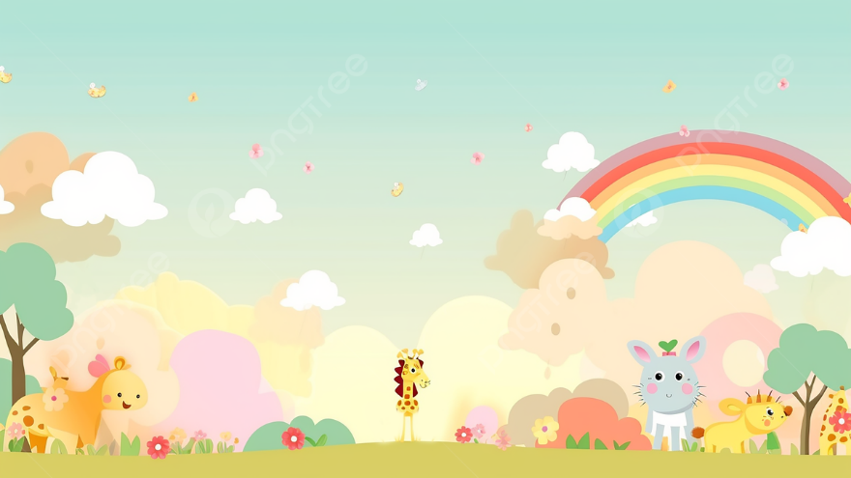
1. Ổn định tổ chức
- Cô cùng trẻ hát và vận động bài “Cháu vẽ ông mặt trời”

Slide 3
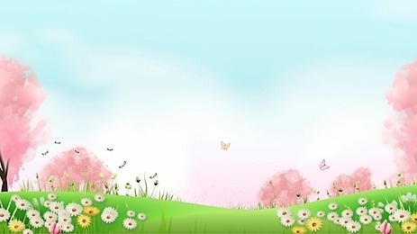
2. Phương pháp, hình thức tổ chức
Hoạt động 1: Cô kể truyện “Mặt trời đi đâu?”
- Lần 1: Cô kể truyện bằng rối túi cho trẻ nghe

Slide 4
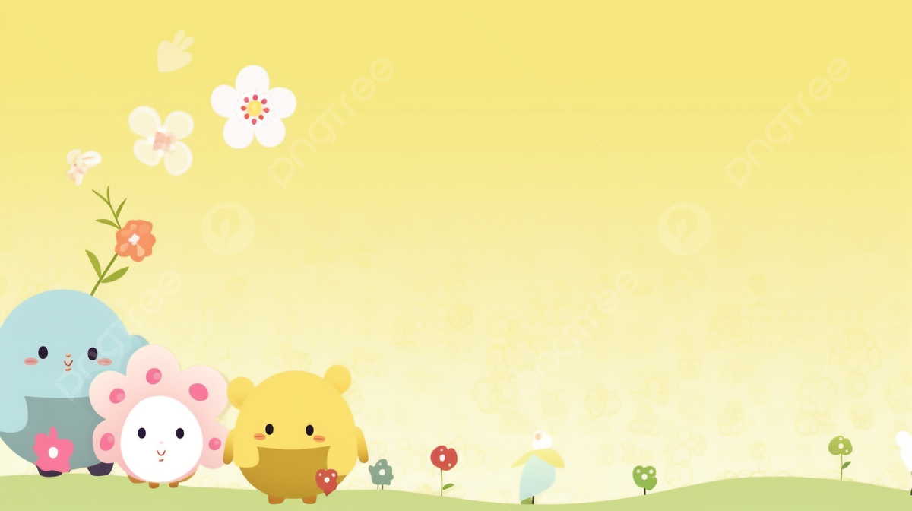
Lần 2: Cô kể truyện bằng sa bàn

Slide 5
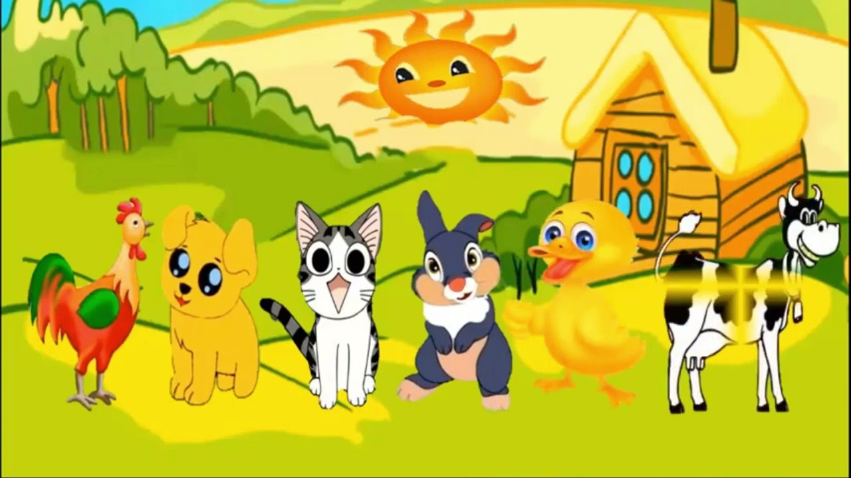
Hoạt động 2: Trích dẫn, giảng giải, đàm thoại:
- Cô vừa kể cho chúng mình nghe truyện gì?
- Trong truyện có những nhân vật nào?

Slide 6
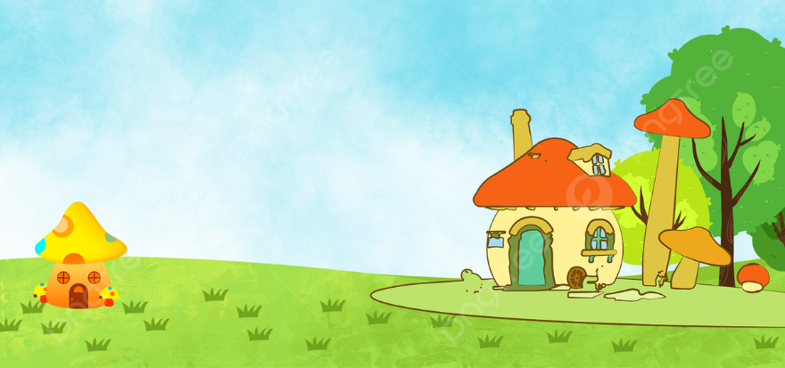
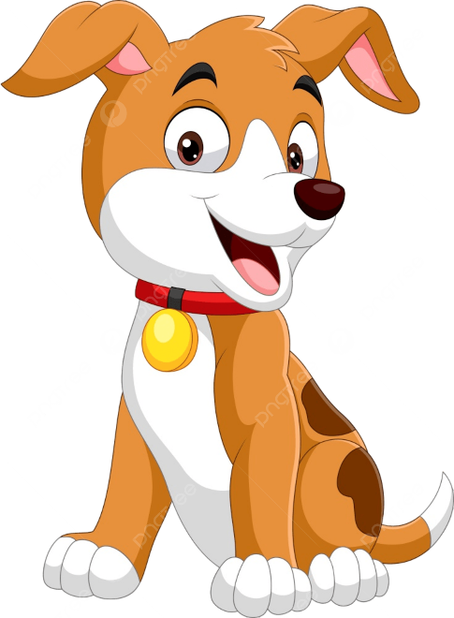
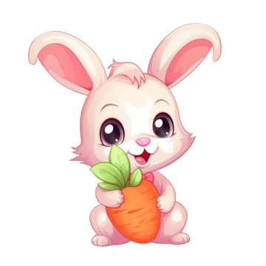
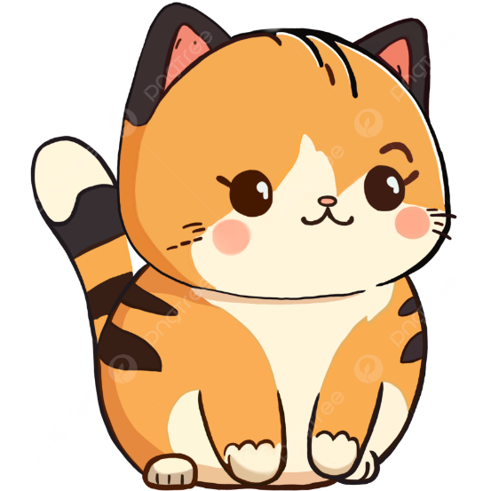
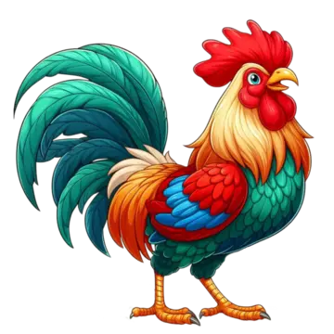
Gà trống choai đã hỏi Chó con điều gì ?
Chó con đã trả lời như nào?
Chó con lại hỏi ai?
Mèo con đã nói gì?
Thỏ đã trả lời như nào?

Slide 7
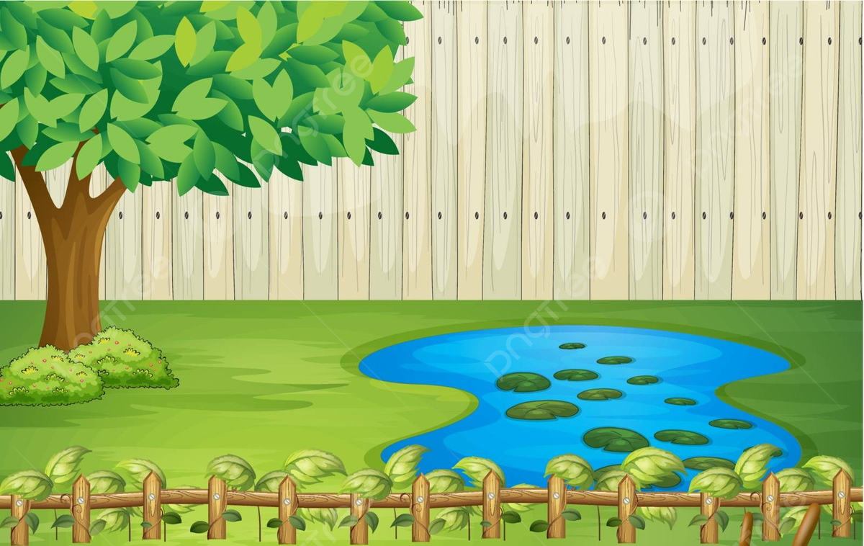
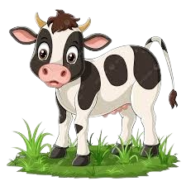


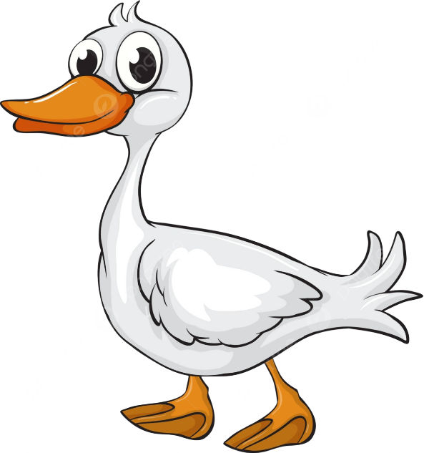
Thỏ lại hỏi ai?
Rồi Vịt lại hỏi ai?
Tất cả đều trả lời như nào?

Slide 8
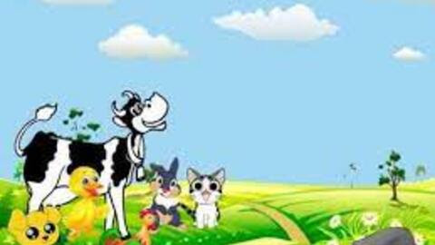
Tất cả cùng rủ nhau đi đâu?

Slide 9
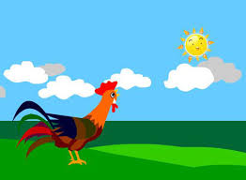
Gà trống choai đã làm gì?

Slide 10


Cuối cùng, điều gì đã xảy ra?

Slide 11
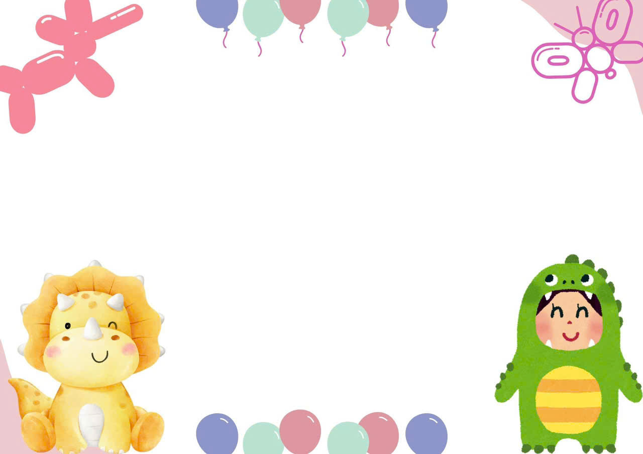
Hoạt động 3: Đóng kịch truyện “ Mặt trời đi đâu?

Slide 12
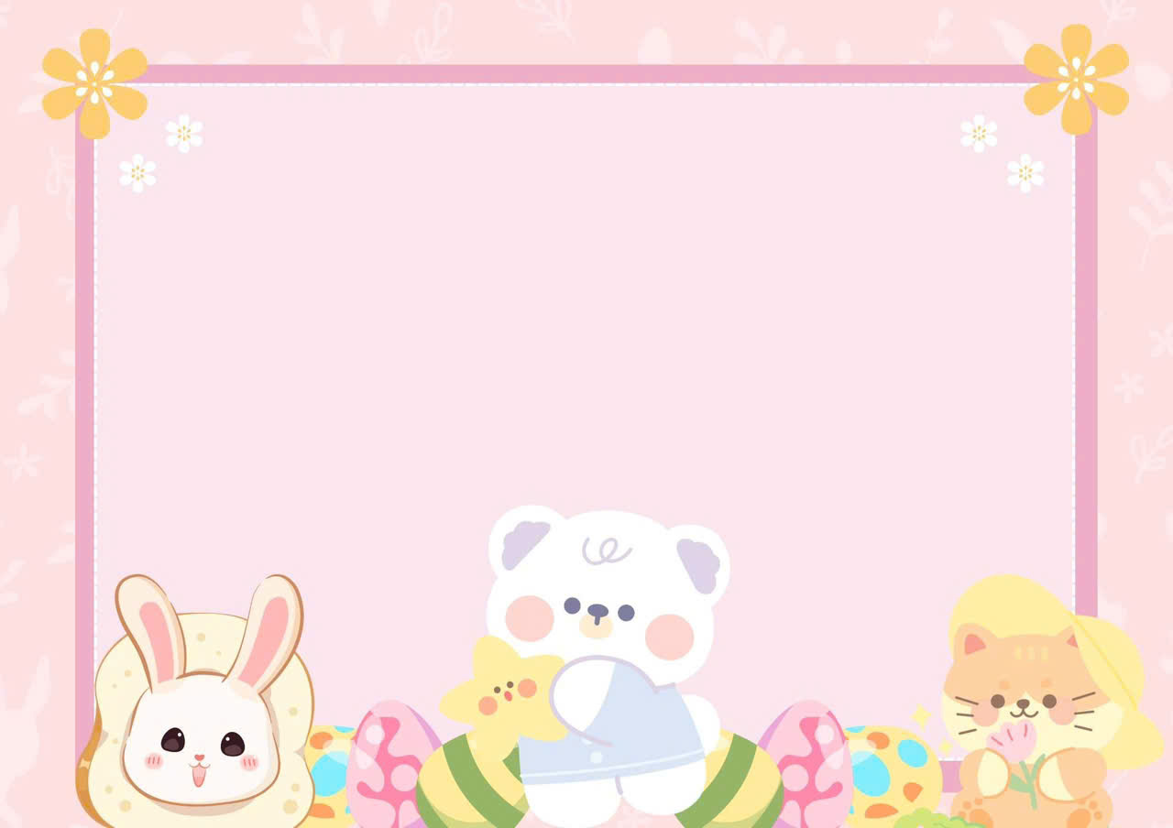
3. Kết thúc :
- Cô nhận xét, tuyên dương, khen ngợi trẻ.

Slide 13
